Slide 1
«Зимушка- зима»
МБДОУ «Таеженский детский сад»
Группа «Солнышко»
Воспитатель: Дринько И.А.

Slide 2
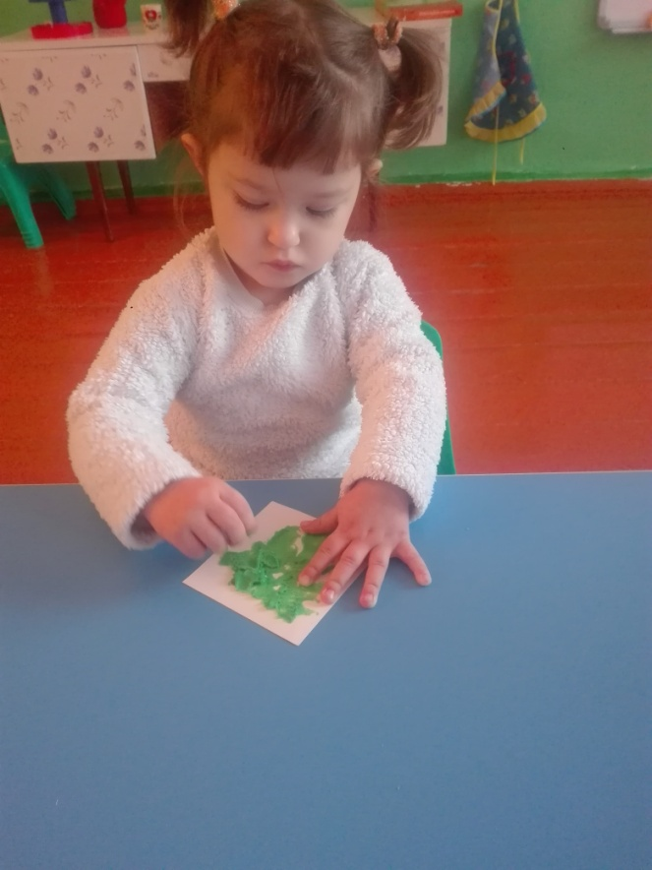
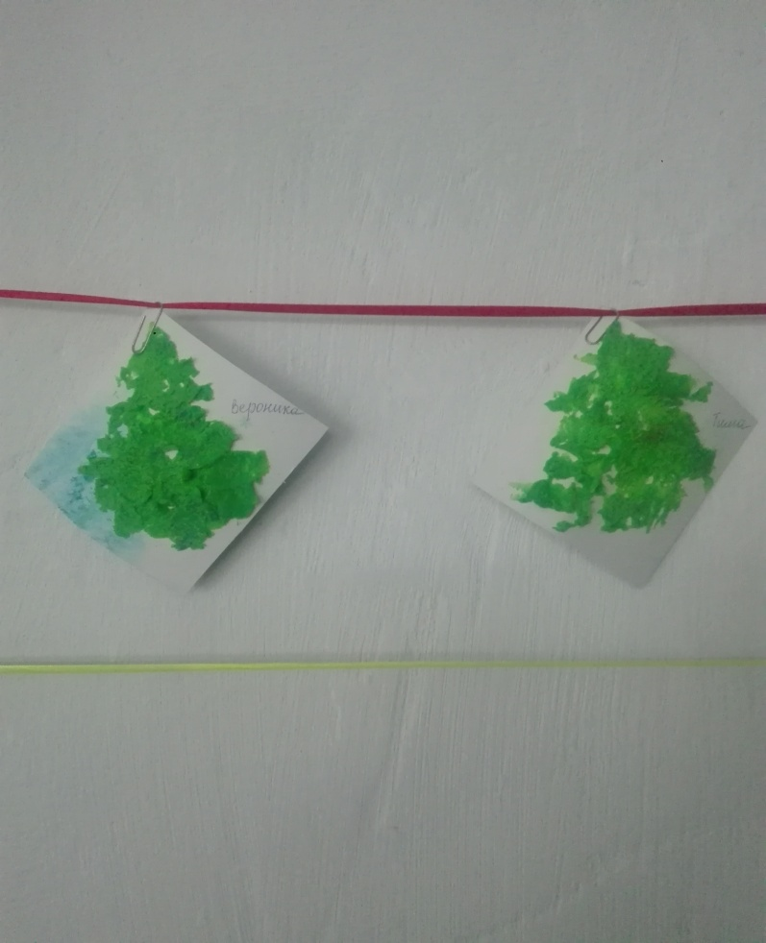
Наша ёлочка- красавица!

Slide 3
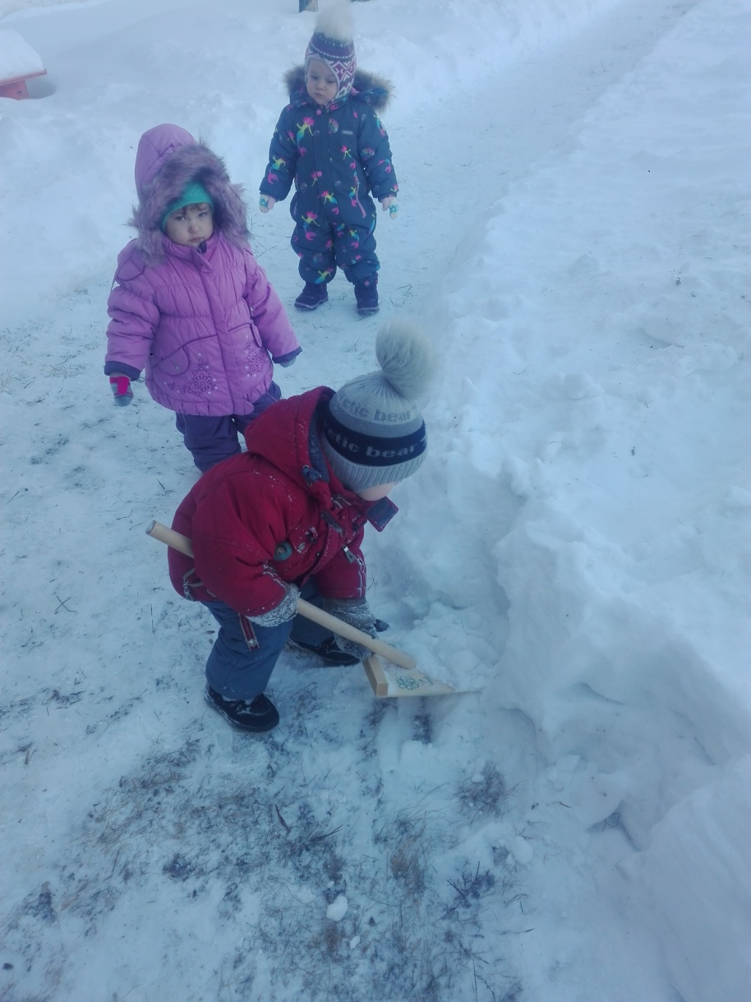
Зимняя прогулка

Slide 4
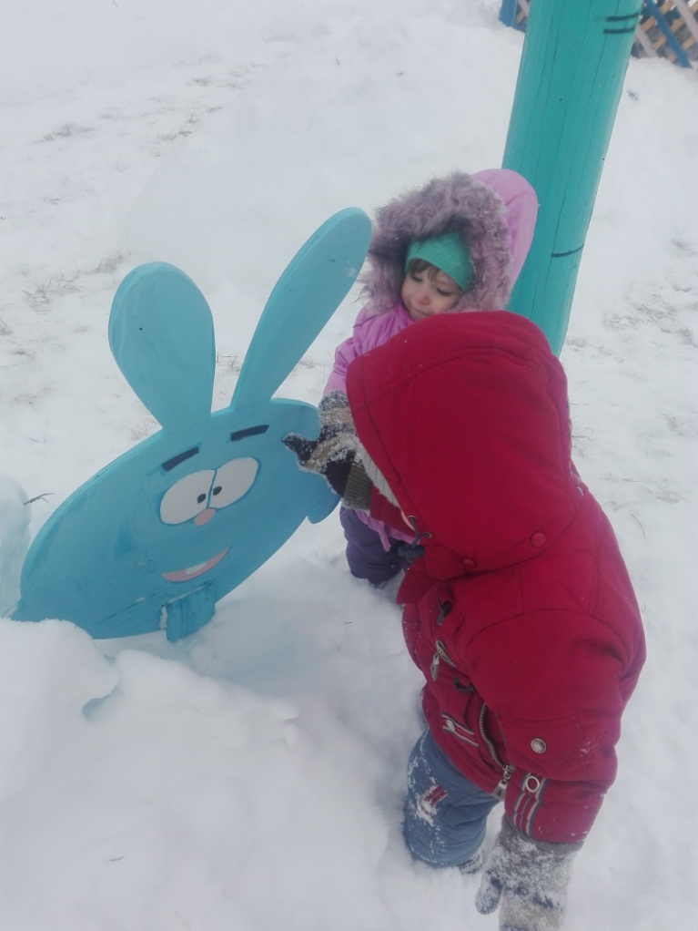
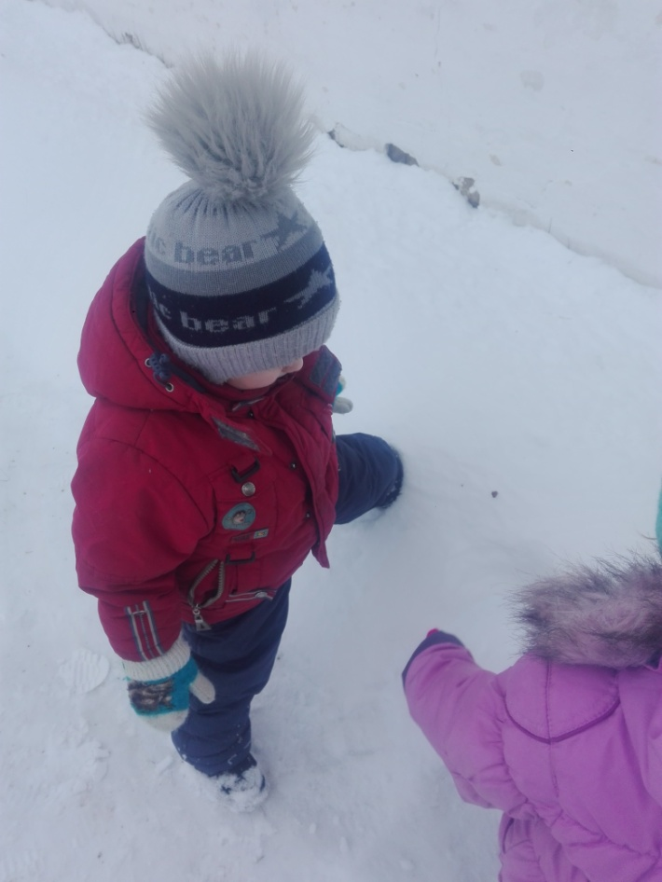
Следы невиданного зверя!

Slide 5
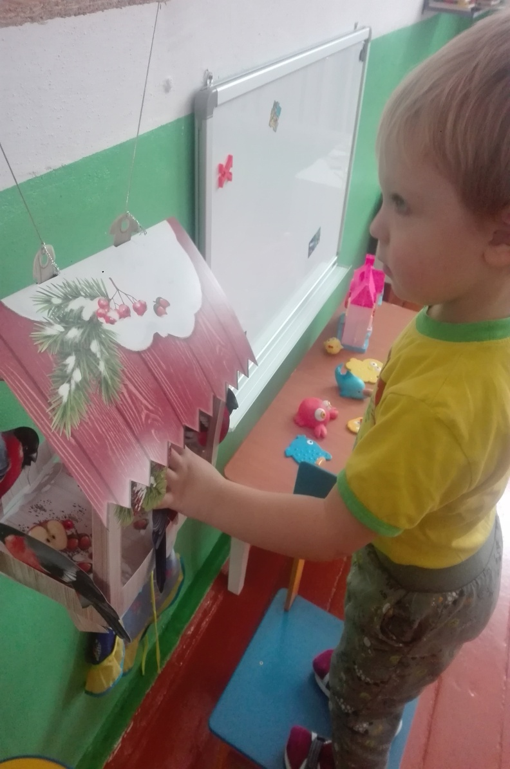
Наша кормушка для птиц

Slide 6
Новогоднее окно!

Slide 7
Вечерние посиделки!

Slide 8
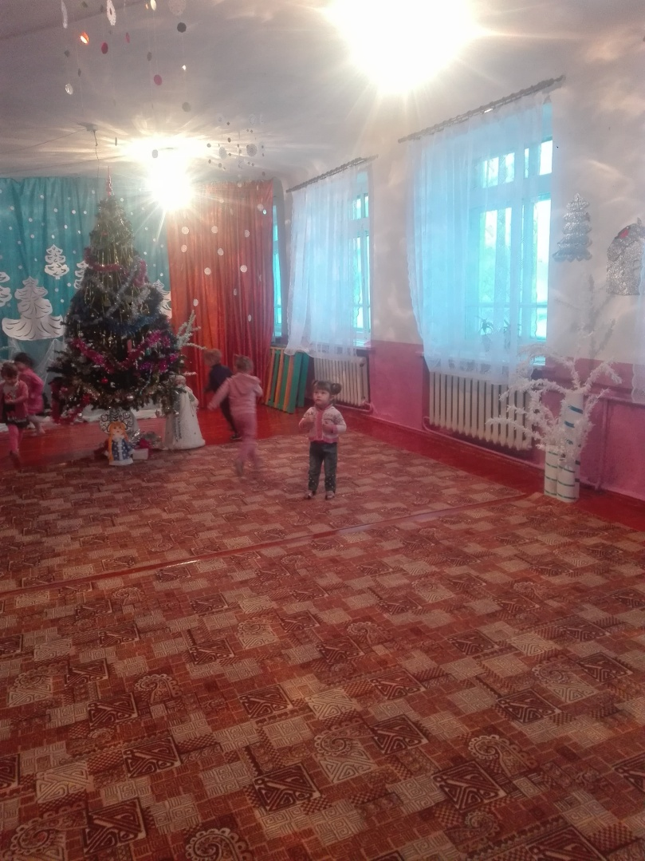
Мы встречаем Новый год!

